Slide 1
Papillon
Strijden tegen energiearmoede op een manier die goed is voor mens en planeet

Slide 2
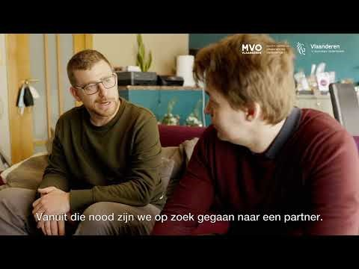
Dit is Papillon

Slide 3
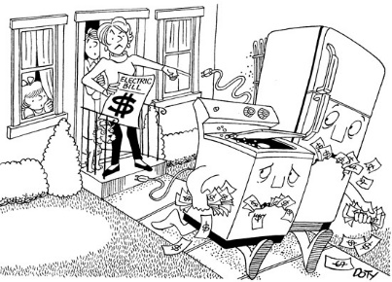
Het sociaal probleem
Hogere energiefactuur door hoog verbruik
  Financiële drempels
Mensen in energiearmoede betalen duurder tarief
Geen budget om energiezuinig toestel te kopen
  Energie-armoede
Mensen hebben vaak (energie)schulden
1/3 mensen in energiearmoede hebben energieverslindende toestellen
Oude toestellen verbruiken veel energie
  Energie verspilling
minstens 135.000 huishoudens in Vlaanderen
Toestellen type C [F] verbruiken 3x [5x] meer dan A++ (oude labels)

Slide 4



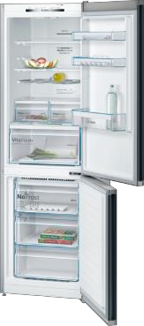



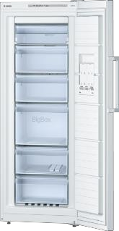

De oplossing: huishoudtoestellen-as-a-service
+
“10 jaar zonder zorgen”

Slide 5


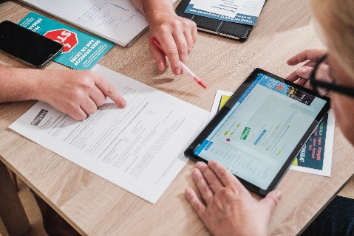





De voordelen voor de huurder
Geen investering maar maandelijkse huurprijs
Onmiddellijk besparen op elektriciteit en water
Levering en installatie inbegrepen
Service & pick-up bij end-of-life inbegrepen

Slide 6






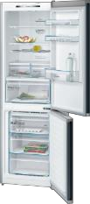








Voordelen voor klimaat & bedrijf
Design voor herstel en langere levensduur
Geen transfer van eigenaarschap
Reductie van materialen en footprint
Design - refurbishment & recyclage

Slide 7







Resultaten pilootproject
Pilootproject in de Westhoek (en Beerse)
Start augustus 2018
73 families huren 119 toestellen
Ondersteund door Vlaanderen Circulair in 2018/2019
Klimaattrofee - Radicale Vernieuwers
Brons ‘Belgian Business Awards for the Environment’
Veel erkenning & interesse uit binnen- en buitenland
Kleine uitbreiding: 10 gerefurbishte toestellen – 5 jaar huur

Slide 8
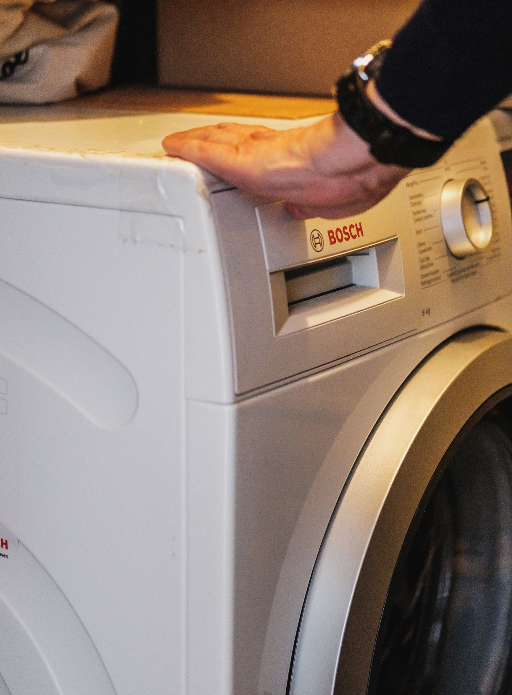
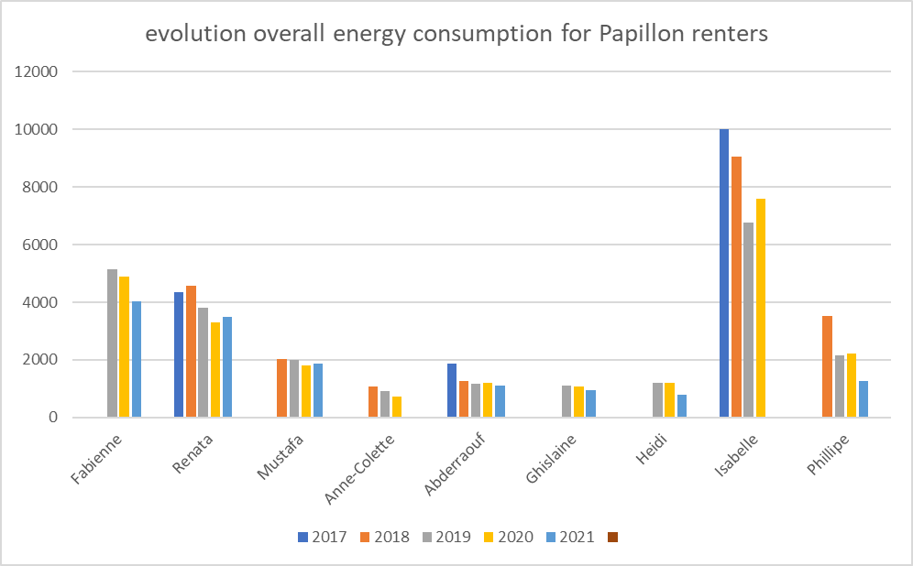
Gemiddelde besparing: -22%
Sociale huurder: 43%
private huurder: 35%
SVK: 13%
eigenaar: 9%
alleenstaande: 43%
alleenstaande ouder: 22%
gezin: 20%
koppel: 15%

Slide 9
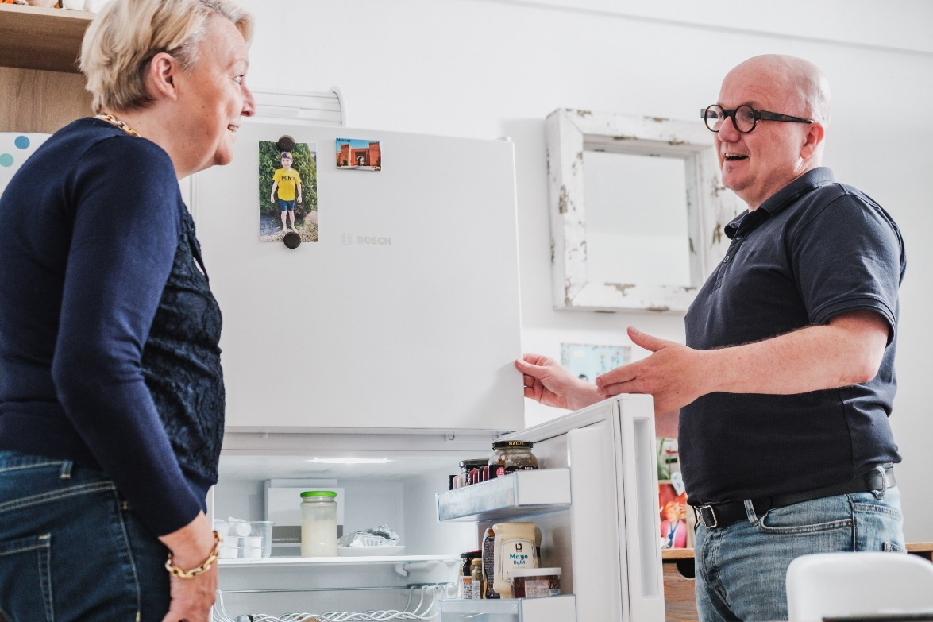
De opschaling
2021-2022: opschaling in Vlaanderen via een sociaal franchise model
Steun van VP Capital​
Naast pilootregio actief in: Ieper, Heuvelland, Koekelare, Nieuwpoort, Veurne, Oudenburg, Oudenaarde, Kruisem, Ninove, Beveren, Sint-Niklaas, Kruibeke, Waasmunster, Sint-Gillis-Waas, Temse, Stekene, Beerse, Antwerpen, Pelt, Hasselt​, Arendonk, Tessenderlo en Tongeren
282 toestellen bij 176 gezinnen
Aanpassing Vlaams beleid – korting
medio 2023: open voor alle Vlaamse ocmw’s + eerste stappen in Brussel

Slide 10







‘Sociale franchise’ model
€/year
€/year
lokale partner
€/month

Slide 11

Sociaal Franchise model
Voor welke doelgroep?
  Mensen die in aanmerking komen voor energiescan
  Liefst met energiearmoede-problematiek
  Liefst met oud toestel maar geen absolute voorwaarde
  +- april '24: doelgroep 4 met korting voor doelgroep 5
Welke partner zoeken we?
  Partner met rechtstreekse link met doelgroep
  Vaak OCMW of lokaal bestuur

Slide 12
Sociaal Franchise model
  Wat bieden we?
  Onze ervaring uit het pilootproject en eerste opschalingsfase
  bereidheid mee te zoeken naar de meest geschikte werkwijze voor lokale context
  Gestandaardiseerde contracten + vastgelegde huurprijzen
  Aanspreekpersoon naar Bosch: bestellingen centraliseren + facturatie naar franchisenemer
  Helpdesk voor de franchisenemer gedurende 1O jaar
Wat verwachten we?
  Franchise fee:
  Selectie van en contact met de huurder (eerste contact -> huisbezoek)
  Ondertekening contract met huurder
  Afname van kleine impactstudie (gegevens v huurders)
  Minimaal begeleidingstraject ifv energierechten huurder en ifv impactmeting
  Inning van de maandelijkse huurgelden en jaarlijks doorstorten aan SAAMO

Slide 13
Huurprijzen opschaling Papillon – september 2023
Toestel | Type | Specificaties | Label | Maandelijkse basishuur | Maandelijkse huur met korting
wasmachine | WAN282E4FG | 8 kg, 1400 T, BLDC-motor | C | 10,00 | 7,92
droogautomaat | WQG231E0FG | Warmtepomp, 8 kg, EasyClean | A++ | 11,00 | 8,92
combi was/droog | WNA14400EU | 9 kg wassen / 6 kg drogen, 1400 T, Aquastop | E | 13,00 | Geen korting
koelkast | KSV29VWEP | Vitafresh 290 l, 161 x 60 x 65 cm | E | 10,00 | nvt
diepvriezer | GSN29VWEP | 200 l, 161 x 60 x 65 cm | E | 10,00 | Geen korting
combi koel/vries | KGN33NWEB | Bottom-freezer, lowfrost, Vitafresh 192l, 192 x 60 x 65 cm | E | 10,00 | nvt
vaatwasser | SMS2ITW23E | 12 bestekken, 4 progr Aquaqtop | E | 9,50 | Geen korting

Slide 14
Papillon
  Stefan Goemaere / Curt Callebaut
    Opbouwwerker energie en duurzaamheid
E papillon@saamo.be
M 0474 91 96 65 0483 99 37 03
      SAAMO West-Vlaanderen
        www.saamo.be/papillon
LinkedIn: Papillon-project

